Slide 1
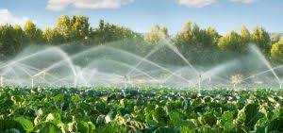
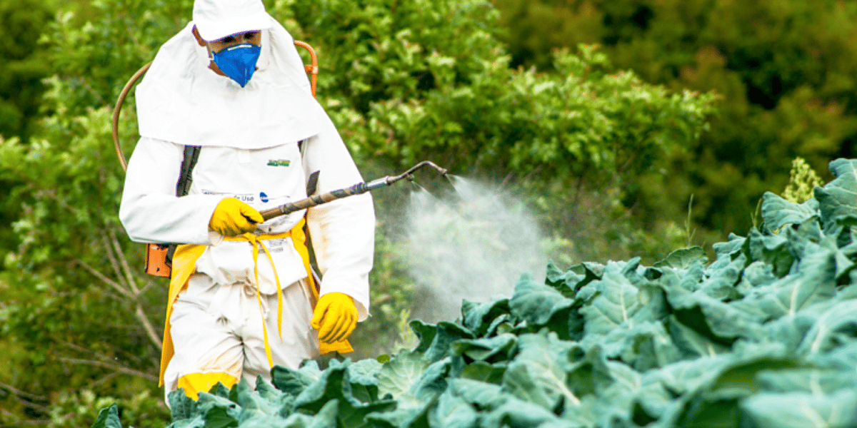
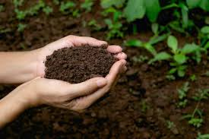

المعيار | المخرج | عنوان الدرس | الوحدة
يجهز الأرض من حرث وتقليب وتسميد | يزرع المحاصيل الزراعية يعتني بالمحاصيل الزراعية | الدرس رقم 13: طرق زراعة المحاصيل والعناية بها | يظهر معرفة ومهارة في اساسيات الزراعة
ان يتعرف الطالب علي الممارسات الصحيحة في العناية بالمحاصيل الزراعية
ري المحاصيل الزراعية
رش المبيدات الزراعية
وضع السماد قبل الزراعة
زراعة البذور

Slide 2
المعيار | المخرج | عنوان الدرس | الوحدة
يجهز الأرض من حرث وتقليب وتسميد | يزرع المحاصيل الزراعية يعتني بالمحاصيل الزراعية | الدرس رقم 13: طرق زراعة المحاصيل والعناية بها | يظهر معرفة ومهارة في اساسيات الزراعة
ان يشير الطالب علي الصورة زراعة البذور
ري المحاصيل الزراعية
رش المبيدات الزراعية
وضع السماد قبل الزراعة
زراعة البذور

Slide 3
المعيار | المخرج | عنوان الدرس | الوحدة
يجهز الأرض من حرث وتقليب وتسميد | يزرع المحاصيل الزراعية يعتني بالمحاصيل الزراعية | الدرس رقم 13: طرق زراعة المحاصيل والعناية بها | يظهر معرفة ومهارة في اساسيات الزراعة
ان يشير الطالب علي الصورة ري المحاصيل الزراعية
ري المحاصيل الزراعية
رش المبيدات الزراعية
وضع السماد قبل الزراعة
زراعة البذور

Slide 4
المعيار | المخرج | عنوان الدرس | الوحدة
يجهز الأرض من حرث وتقليب وتسميد | يزرع المحاصيل الزراعية يعتني بالمحاصيل الزراعية | الدرس رقم 13: طرق زراعة المحاصيل والعناية بها | يظهر معرفة ومهارة في اساسيات الزراعة
ان يشير الطالب علي الصورة وضع السماد قبل الزراعة
ري المحاصيل الزراعية
رش المبيدات الزراعية
وضع السماد قبل الزراعة
زراعة البذور

